Slide 1
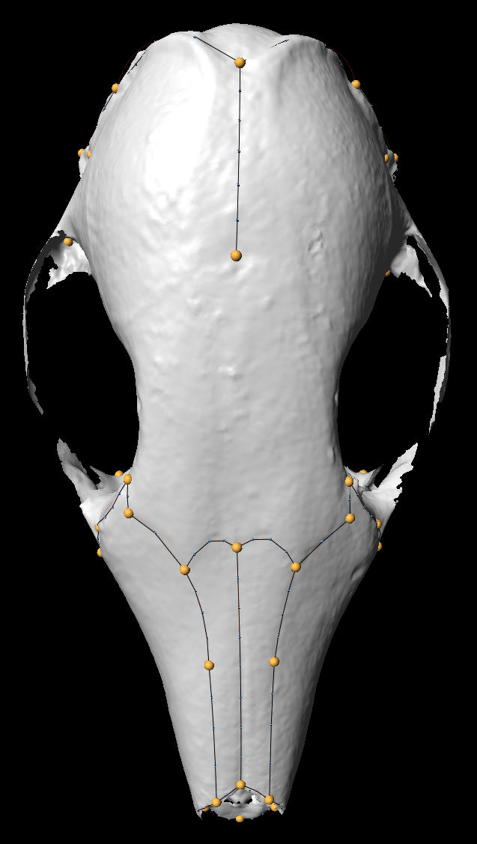
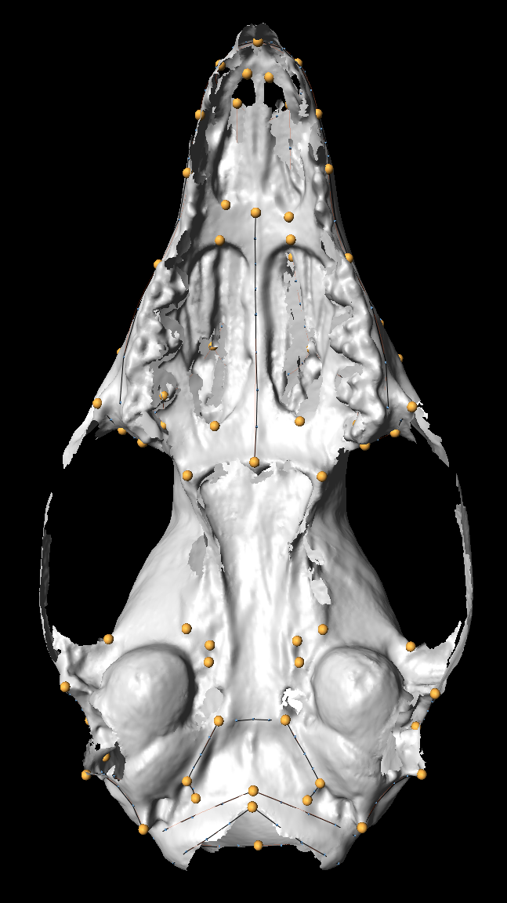
4
81
82
18
79
80
19
Add curve LM2 to LM3
9
77
78
3
41
76
42
39
37
75
38
40
23
24
73
8
74
21
22
2
71
69
70
72
19
20
43
44
67
68
45
46
17
18
65
66
63
7
64
59
60
61
6
62
11
1
12
5

Slide 2
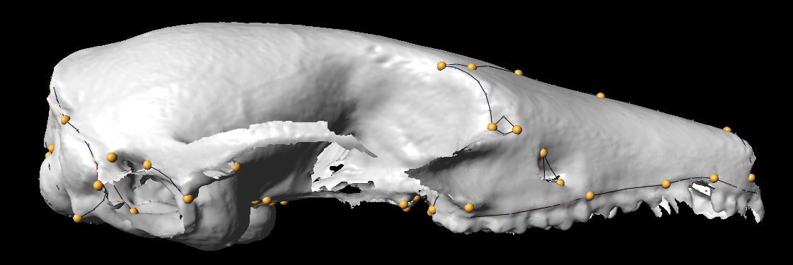
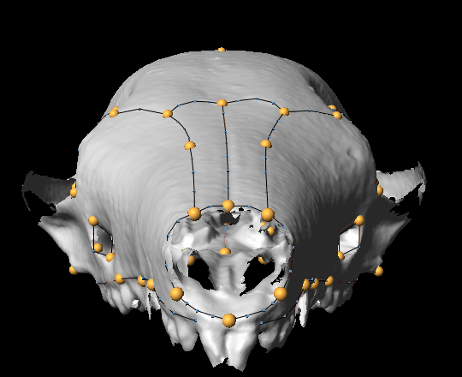
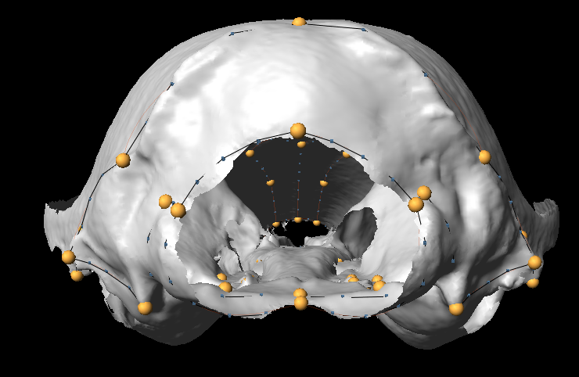
23
21
24
22
53
34
33
54
36
35
48
47
30
50
49
32
15
13
51
29
25
16
52
45
31
27
26
14
59
46
37
41
28
38
42
60
4
19
2
20
17
18
5
54
58
57
53
11
1
12
32
30
56
55
29
31
41
42
52
51
13
14
10
60
6
59

